Slide 1
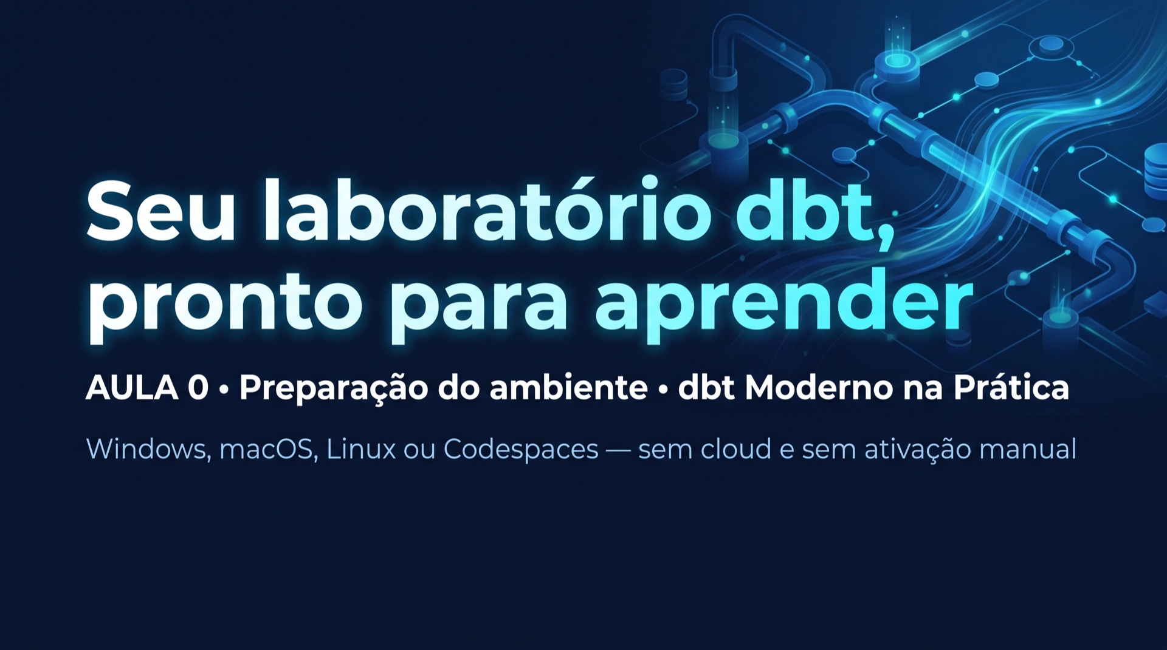
Notes:
Abra mostrando o resultado: qualquer aluno deve chegar ao mesmo checkpoint, independentemente do sistema. Explique que esta aula reduz atrito; ela não exige conhecimento prévio de Python ou Git.
[Sources]
- https://docs.getdbt.com/guides/manual-install?step=1
[/Sources]

Slide 2

Notes:
Mostre a pasta target somente depois de executar. Não presuma que o aluno sabe o que é artifact; diga que são arquivos de evidência do projeto.
[Sources]
- https://docs.getdbt.com/reference/artifacts/dbt-artifacts
[/Sources]

Slide 3
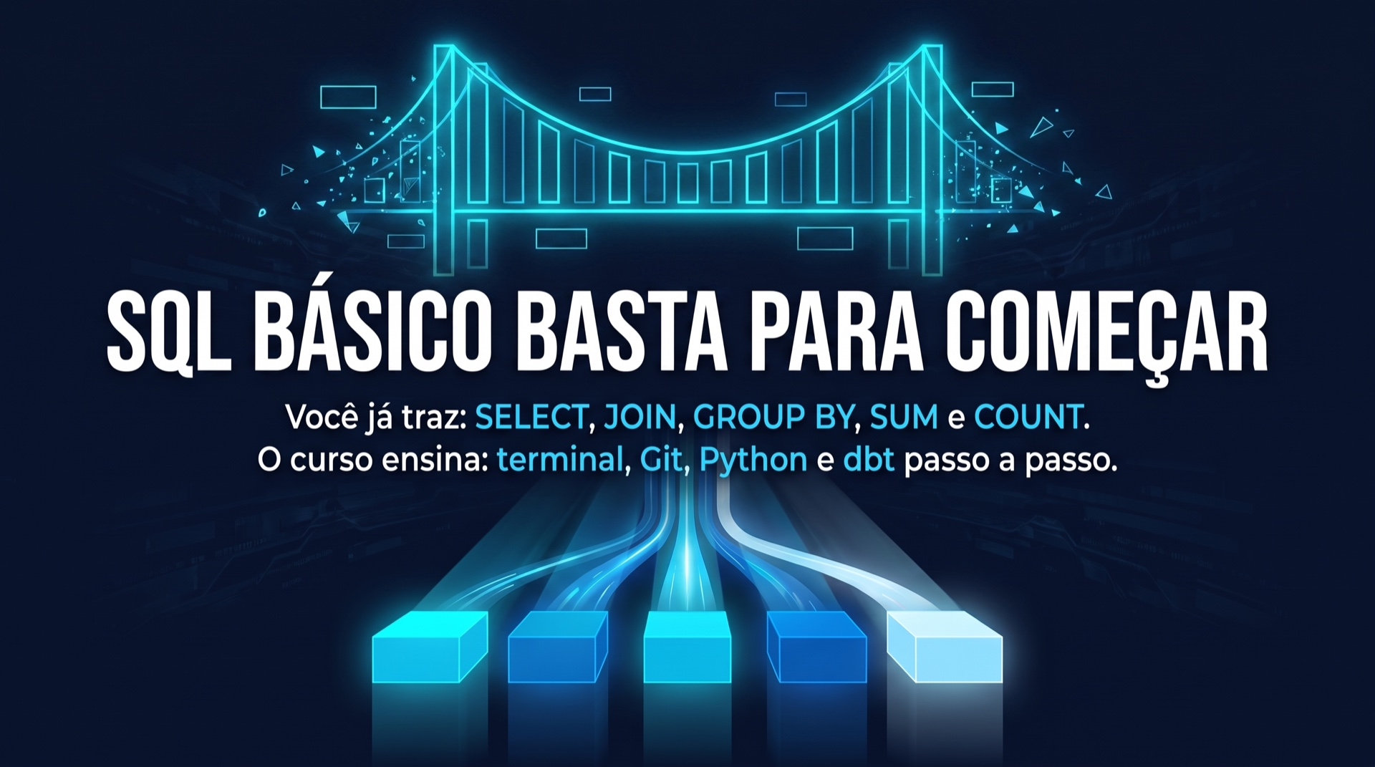
Notes:
Use o autoquestionário do guia. Se o aluno não souber join, recomende revisão curta, mas não bloqueie o setup.
[Sources]
- https://docs.getdbt.com/guides/manual-install?step=1
[/Sources]

Slide 4
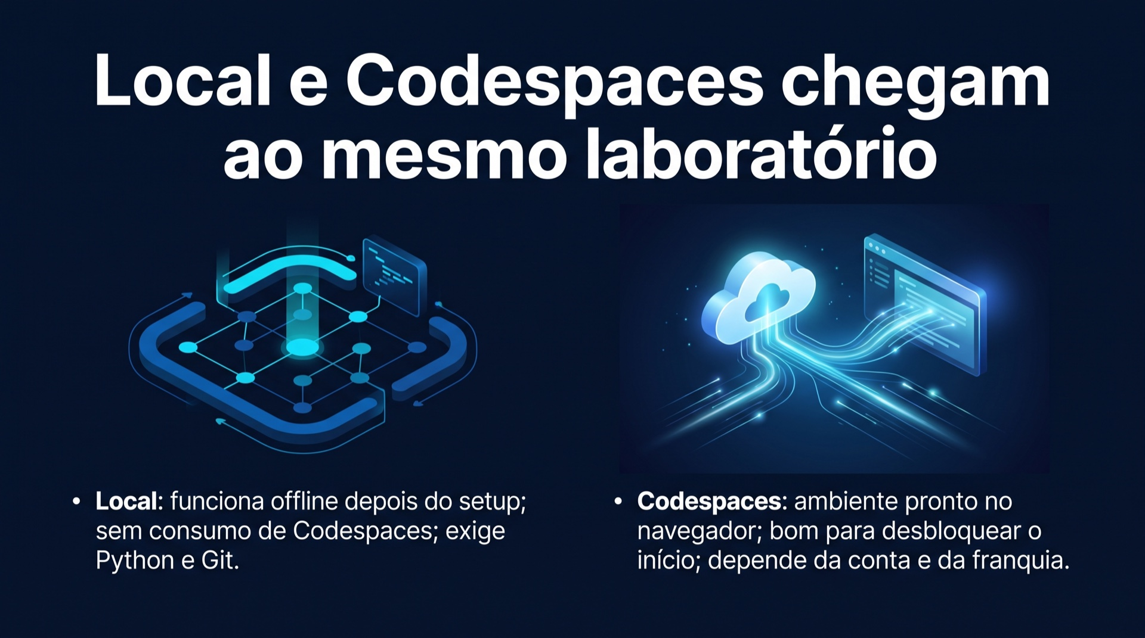
Notes:
Recomende local como caminho principal e Codespaces como alternativa oficial. Não diga que Codespaces é ilimitado ou sempre gratuito.
[Sources]
- https://docs.github.com/en/codespaces/developing-in-a-codespace/creating-a-codespace-for-a-repository
- https://docs.github.com/en/billing/managing-billing-for-your-products/managing-billing-for-github-codespaces/about-billing-for-github-codespaces
[/Sources]

Slide 5
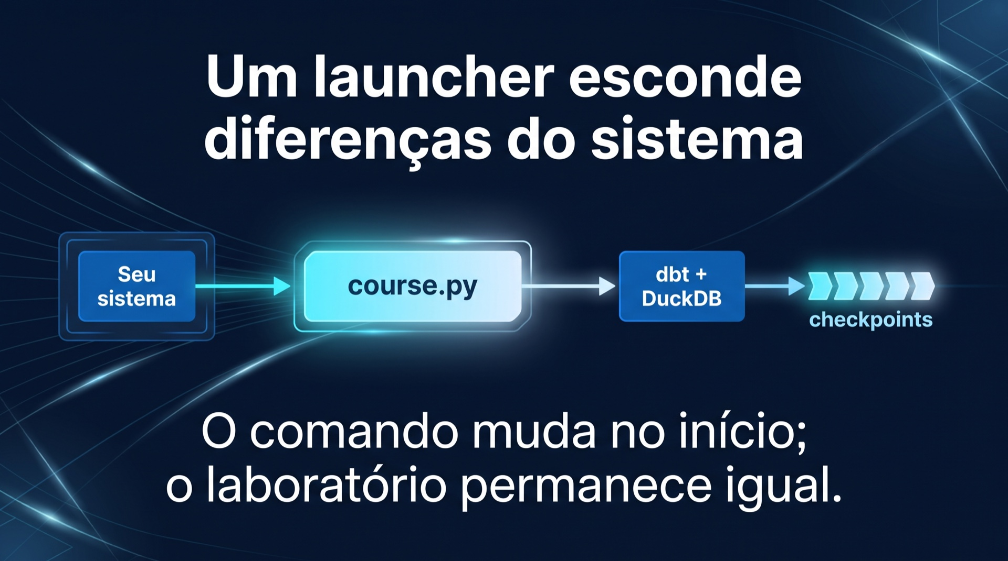
Notes:
No Windows pode ser py -3.12; em macOS/Linux, python3.12. Depois, o launcher resolve venv e executáveis corretamente.
[Sources]
- https://docs.python.org/3/library/venv.html
[/Sources]

Slide 6
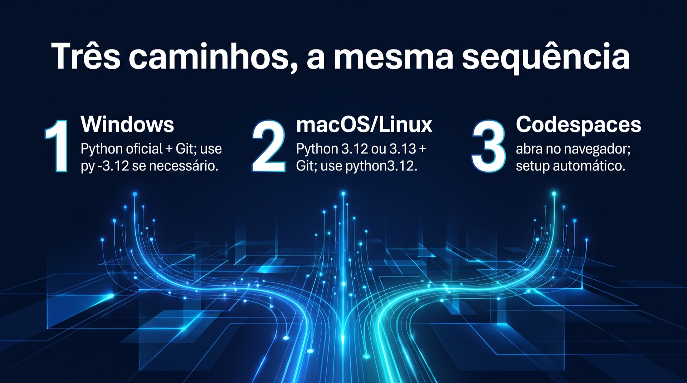
Notes:
Mostre apenas o caminho do sistema usado na gravação e aponte os outros guias. Não ensine ativação manual da venv.
[Sources]
- https://docs.python.org/3/using/windows.html
- https://docs.python.org/3/using/mac.html
- https://docs.python.org/3/using/unix.html
[/Sources]

Slide 7
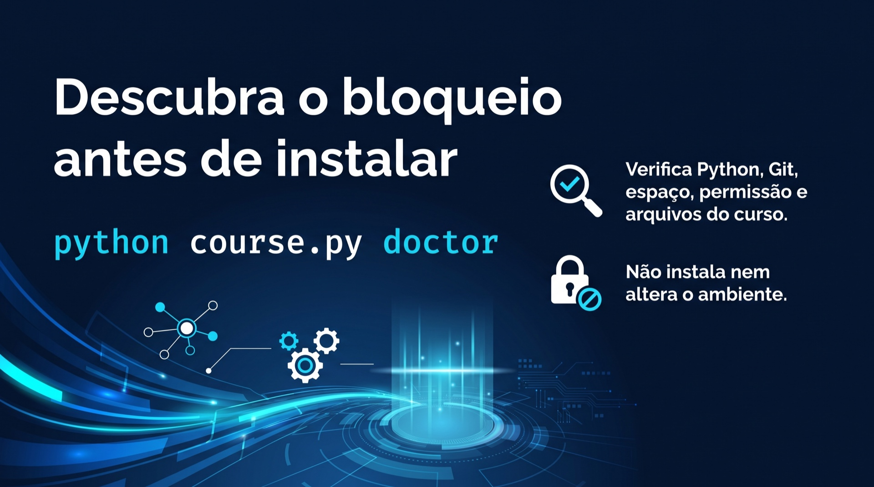
Notes:
Execute ao vivo. Explique cada OK. Se houver erro, mostre a mensagem corretiva e consulte o guia do sistema.
[Sources]
- https://docs.getdbt.com/guides/manual-install?step=1
[/Sources]

Slide 8
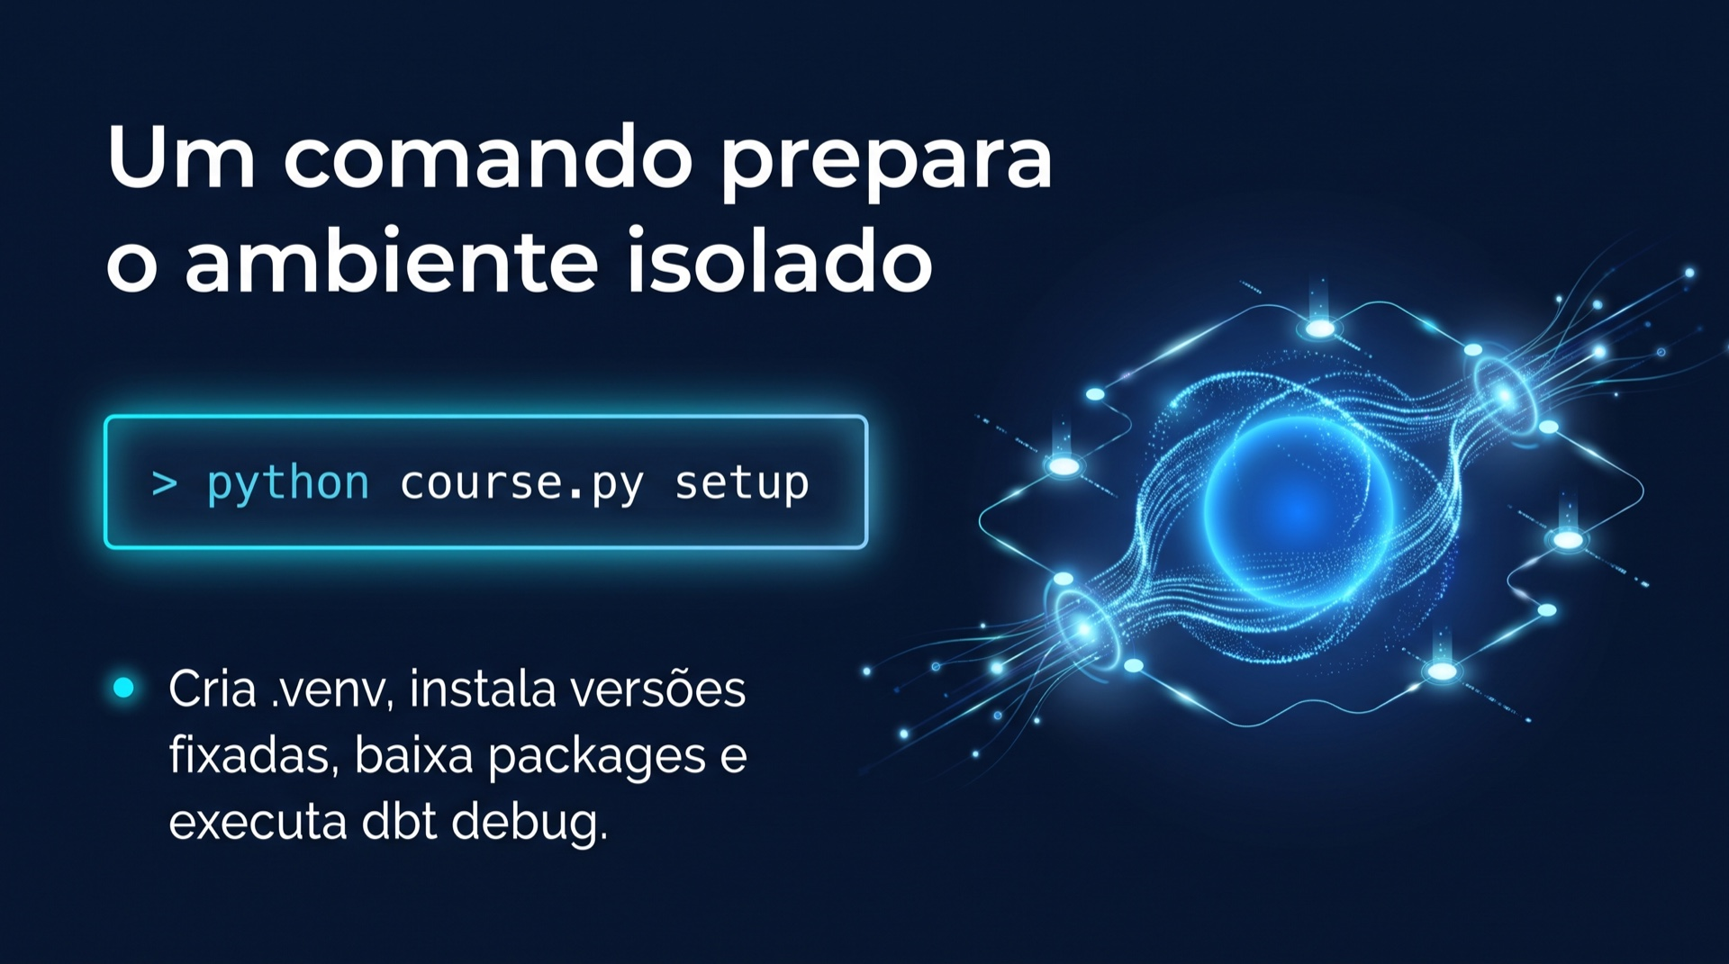
Notes:
A primeira execução precisa de internet. Repetir é seguro. Destaque que nenhuma credencial cloud é solicitada.
[Sources]
- https://docs.getdbt.com/reference/commands/debug
- https://docs.python.org/3/library/venv.html
[/Sources]

Slide 9
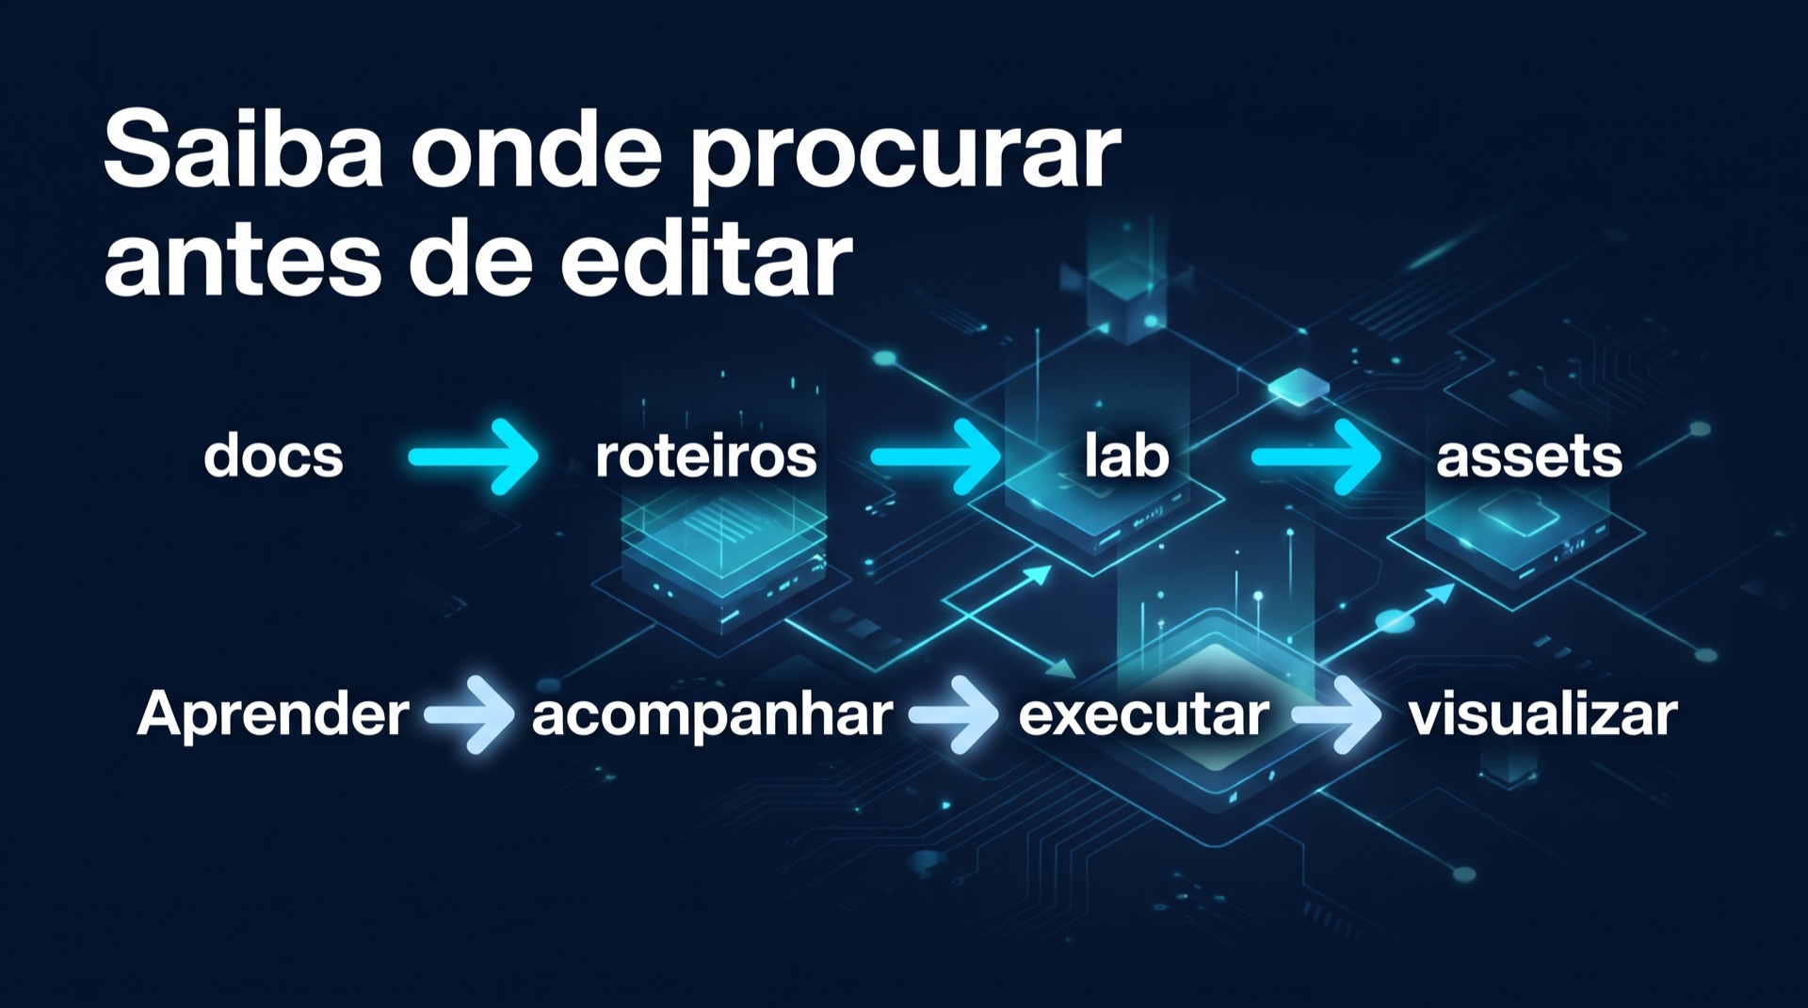
Notes:
Abra o repositório e conecte cada pasta a uma necessidade do aluno. Não explore arquivos internos ainda.
[Sources]
- https://github.com/AnselmoBorges/dbt-moderno-na-pratica
[/Sources]

Slide 10
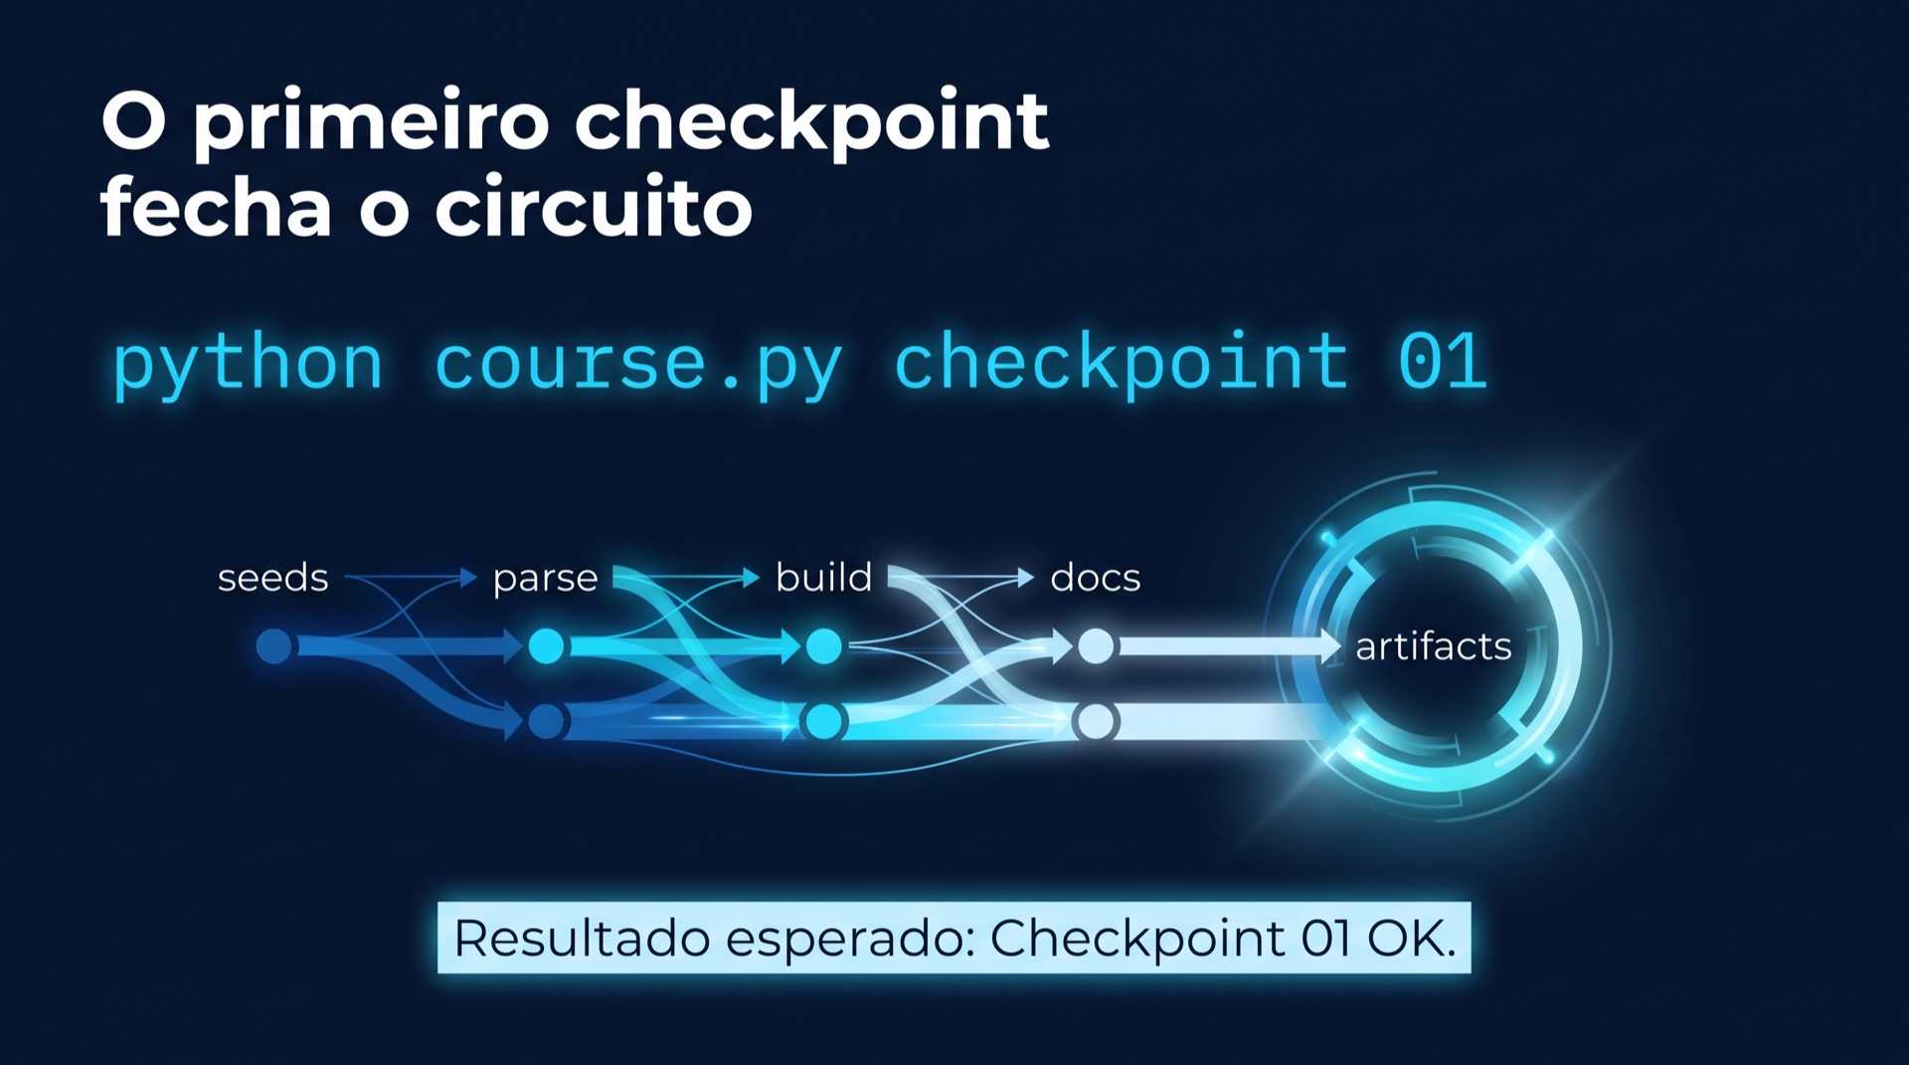
Notes:
Execute ao vivo e espere a conclusão. Mostre o status final e os artifacts, não leia cada linha do log.
[Sources]
- https://docs.getdbt.com/reference/commands/build
- https://docs.getdbt.com/reference/artifacts/dbt-artifacts
[/Sources]

Slide 11

Notes:
Evite a frase 'ignore warnings'. Ensine o aluno a separar aviso de depreciação, falha técnica e resultado de teste.
[Sources]
- https://docs.getdbt.com/reference/commands/build
[/Sources]

Slide 12
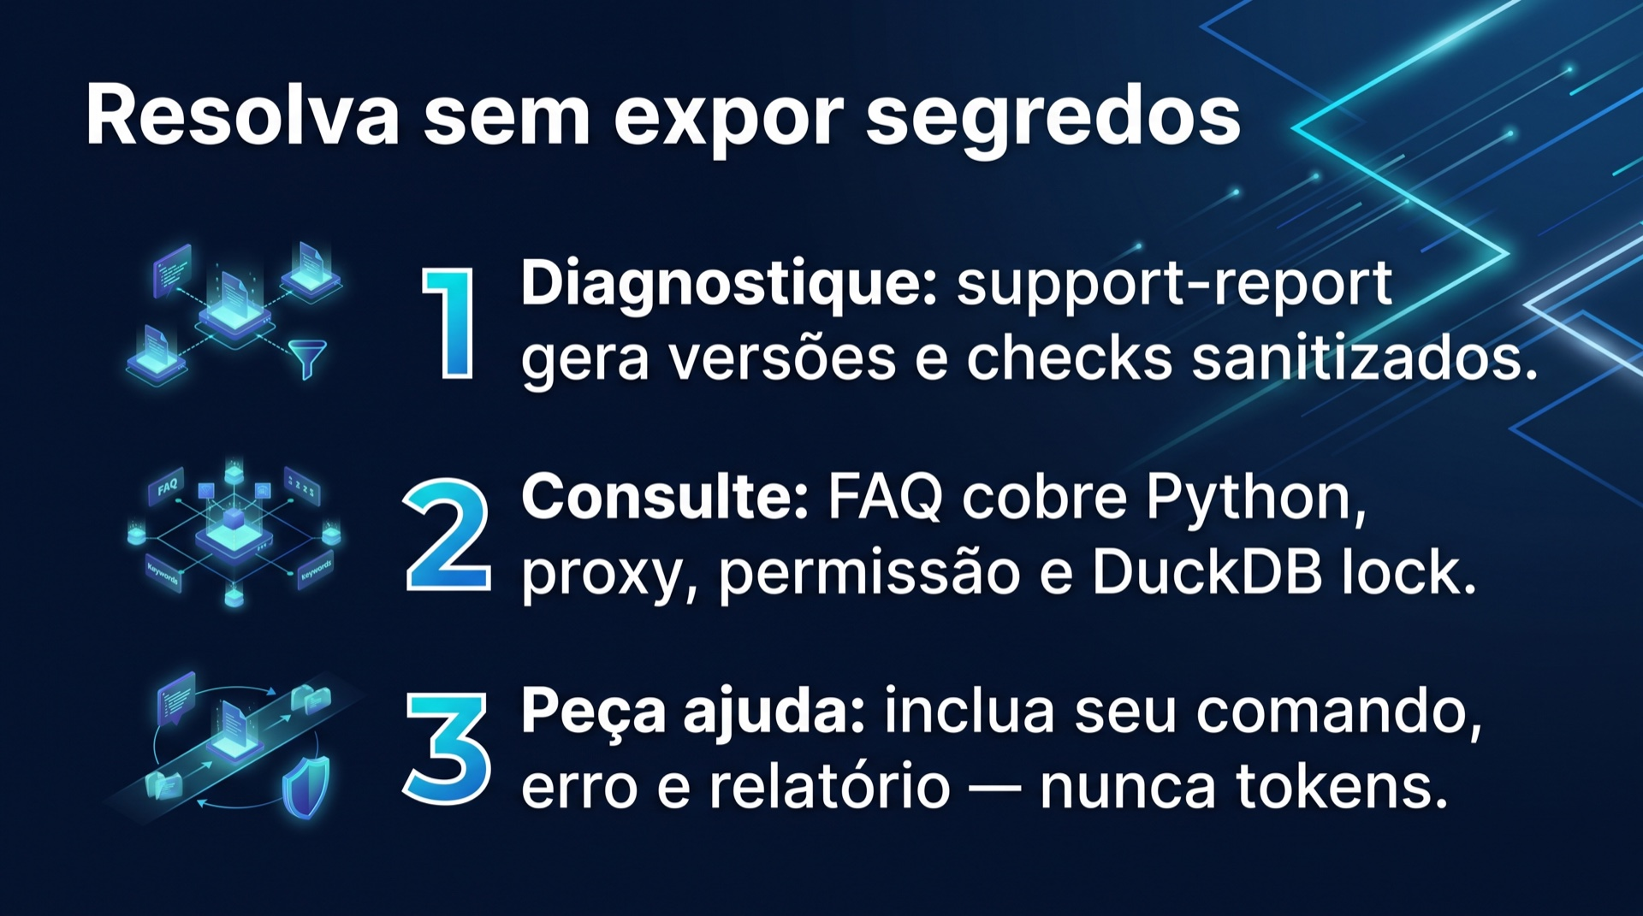
Notes:
Demonstre o relatório JSON. Mostre que ele não contém ambiente completo nem caminho pessoal.
[Sources]
- https://docs.getdbt.com/community/resources/getting-help
- https://duckdb.org/docs/stable/connect/concurrency
[/Sources]

